Slide 1
Средневековое ювелирное дело в Тульском крае
(по материалам музея «Тульские древности»)
Сенина Л.И., учитель МБОУСОШ №14 г. Тулы

Slide 2
Экспозиция «Средневековое ювелирное дело в Тульском крае» включает в себя материалы, оформленные на слайдах в разделах: «Находки», «Инструменты мастеров – ювелиров», «Техника изготовления ювелирных изделий». Раздел «Находки» составлен из репродукций экспонатов, обнаруженных на территории Тульского края.

Slide 3
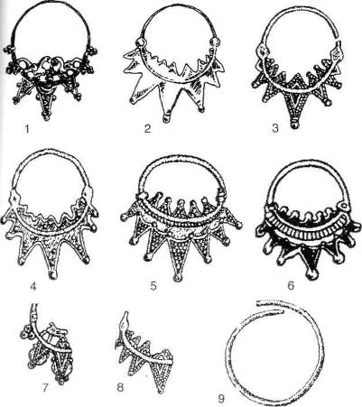
Супрутское городище.
Височные кольца
1—7, 9 — раскопки С. А. Изюмовой, 8 — раскопки А. В. Шекова

Slide 4
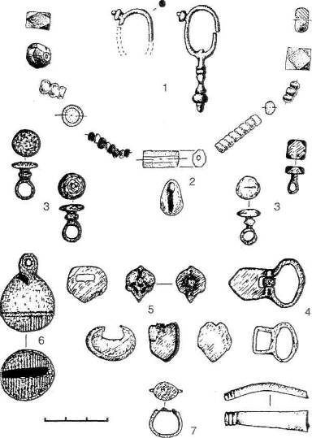
Супрутское городище.
Украшения салтово-маяцкой культуры
1 — серьги салтовского типа, 2 — бусины и раковина каури, 3 — пуговицы, 4 — пряжки,
5 — поясные накладки и бляшки, 6 — бубенчик, 7 — перстень, 8 — фрагмент браслета
(/ — по С. А. Изюмовой, 2—8 — раскопки А. В. Шекова 1995—96 гг.
и А. В. Григорьева 1999 г.)

Slide 5
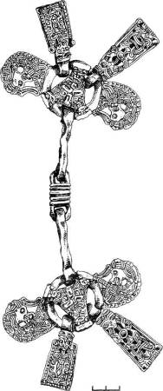
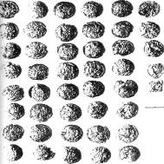
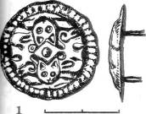
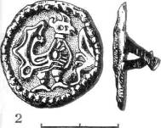
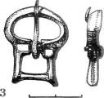
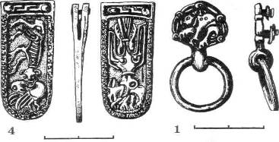
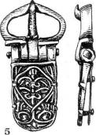
СУПРУТСКИЙ КЛАД 1969 г.
бляшки оголовья
бляшки уздечки
серебряные поясные бляшки
бронзовая пряжка
удила
серебряная поясная бляшка
серебряный наконечник пояса
серебряная пряжка

Slide 6
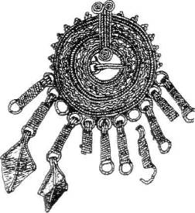
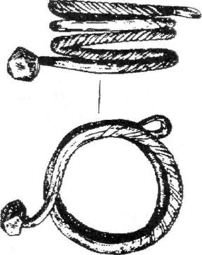
Супрутское городище
Тордированная гривна, найденная на городище у с. Супруты Щекинского района Тульской области. Из раскопок С. А. Изюмовой
шумящая застежка и трапециевидные привески.

Slide 7
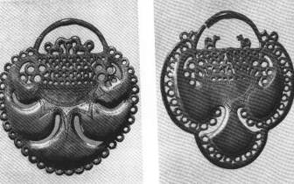
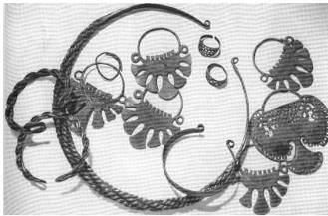
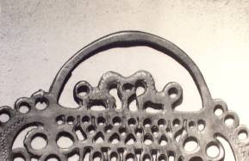
Белевский КЛАД
височные кольца вятичей из белевского клада Тульской губернии. Серебро. Литье. Гравировка XIII в. Государственный Исторический музей
гривны, браслеты, перстни и височные кольца вятичей. Серебро. XII-XIII век
Височное кольцо с языческой композицией из двух коней и дерева. Серебро. Литье. Начало XIII. Гос.Ист. музей

Slide 8
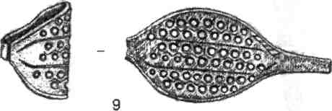
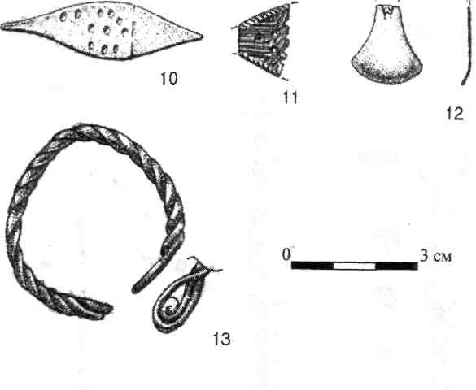
Предметы из подъемного материала с городища Картавцево
лопасть семилопастного вятичского кольца неопределенного типа XI-XII вв.
решетчатые перстни 9,10,11 XI –XII вв.
витой браслет XI-XIV вв.

Slide 9
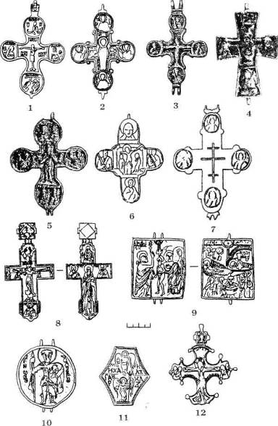
Находки предметов мелкой пластики на Куликовом поле
1 — четырехконечный кругломедальонный крест; 2, 4—7 — кресты-энколпионы;
3 —крест-псевдоэнколпион (?); 8 —наперстный крест; 9 — иконка-эколпий;
10 — амулет-змеевик; 11 — щиток золотого перстня (увеличено); 12 — крест-тельник

Slide 10
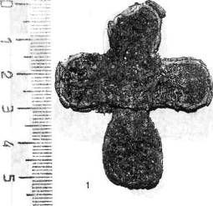
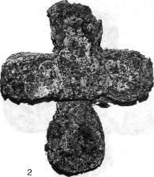
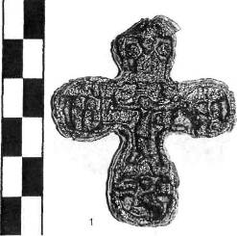
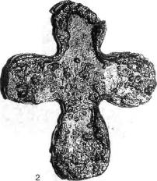
Тула. Заречье.2000г. Крест-тельник XV-XVI вв.
Крест до реставрации:1- лицевая сторона, 2 — оборотная сторона
Крест после реставрации: 1 — лицевая сторона, 2 — оборотная сторона

Slide 11
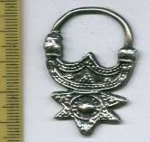
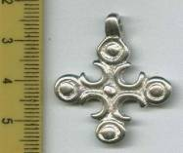
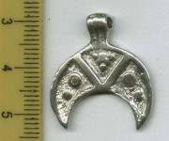
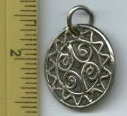
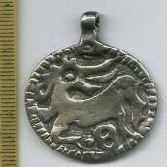
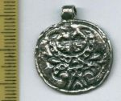
УКРАШЕНИЯ ВЯТИЧЕЙ, НАЙДЕННЫЕ НА ГОРОДИЩЕ «ДУНА» БЛИЗ Г. ЧЕКАЛИНА ТУЛЬСКОЙ ОБЛАСТИ.
№1
№2
№ 3
№4
№5
№6
№1 Височное кольцо "месяц и звезда« №2 Велесов крест № 3 Лунница №4 Биллоновая подвеска №5 Подвеска "Единорог» №6 Подвеска круглая ( современные копии из серебра)

Slide 12
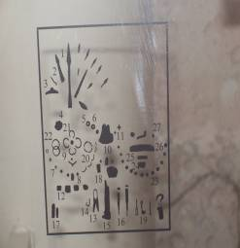
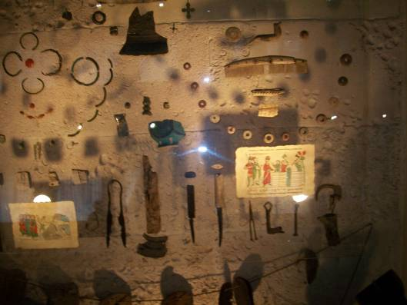
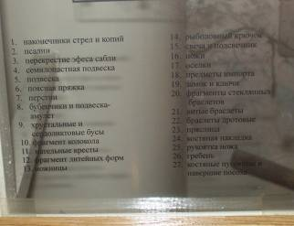
Находки из Дедославля.
Стенд «Древняя Русь XI-XIV вв.»
из экспозии музея «Немая поступь веков»

Slide 13
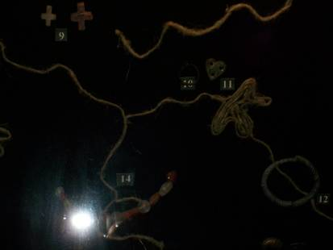
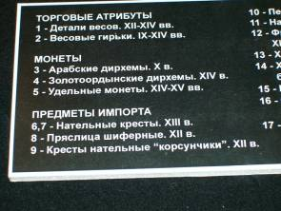
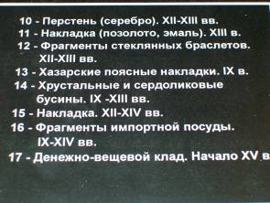
Предметы импорта
См витрину экспозиции «Немая поступь веков»

Slide 14
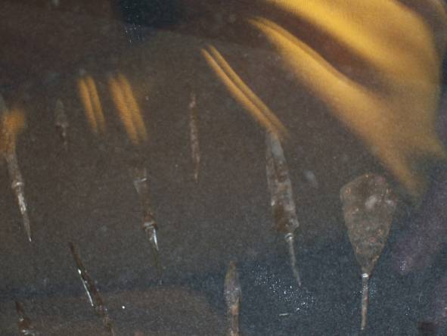
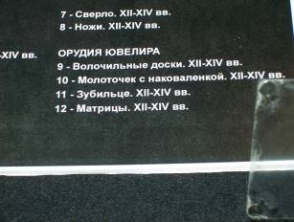
Орудия ювелира
См витрину экспозиции «Немая поступь веков»

Slide 15
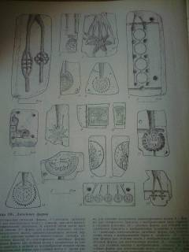
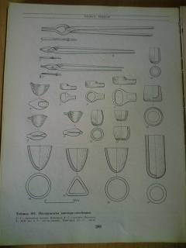
Техника изготовления ювелирных изделий
1. литье
2. ковка
3. чеканка
4. чернь
5. позолота
6. зернь
7. скань (филигрань)
8.эмаль
Литейные формы
Инструменты ювелира-литейщика

